Slide 1
Projeto Wireless Robotic Arm
POR LUCAS SCARLATO ASTUR

Slide 2



O projeto
Braço robótico controlado via wi-fi, através de um aplicativo para celulares/tablets.
Internet (Wi-Fi)
SAM-E70 e braço robótico
Usuário

Slide 3
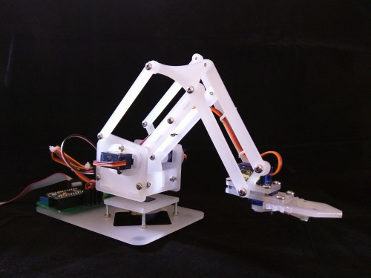
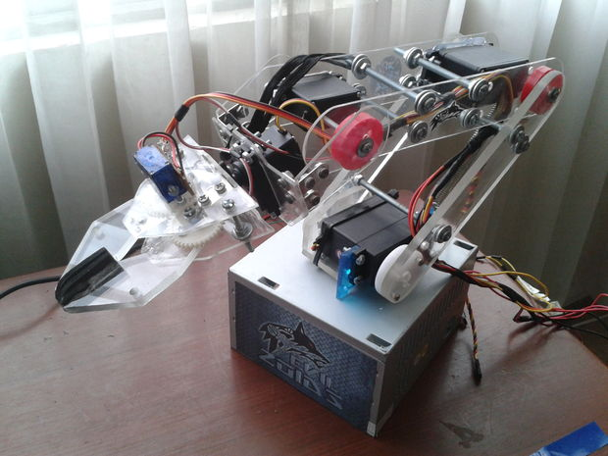
Projetos Parecidos
MeArm:
* 4 servos e Arduíno em case de acrilico
Robotic Arm Arduíno Controller
* 6 servos e Arduíno em case de metal

Slide 4
Possíveis Features
Controle remoto do braço (botões cima, baixo, frente, trás, esquerda e direita);
Gravar movimento para repetição;
Agendar execução de movimento gravado;
Controle de velocidade;

Slide 5
uC
Power Supply
Processa comando e transforma em giro nos servos
PIO OUT 1
Servo-base
PIO OUT 2
Servo-lado esq
PIO OUT 3
Servo-lado dir
PIO OUT 4
Servo-garra
WiFi Drivers
WiFi Module

